Slide 1
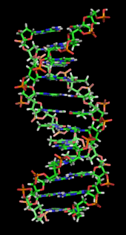
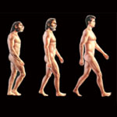
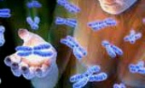
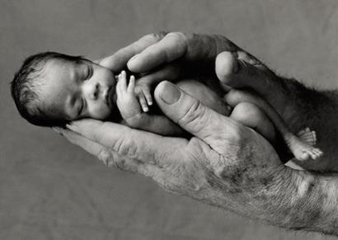
Epigenetikai szabályozások, mint a tumor génhálózatok szoftvere
Falus András
2014. április 25.

Slide 2
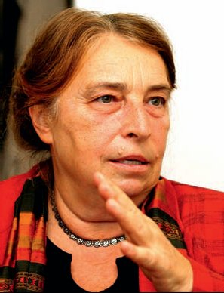
Hungarostudy Epidemiológiai Panel (HEP)
2002-ben 12.640 embert kérdeztek ki, közülük 2005-ben 4689 személyt sikerült újra kikérdezni, 322 ember halt meg az újból felkeresettek közül.
A 2002-ben 40-69 éves korosztályból 99 férfi (8.8%), és 53 nő (3.6%) halt meg 2005-ig

Slide 3
Milyennek tartjuk az életminőségünket?
A világ 120 országa közül Zimbabwe után nálunk a legmagasabb azoknak az aránya, akik az életminőségüket rossznak minősítik és azt gondolják, hogy a következő 5 évben is ilyen marad (34 %). (Gallup World Poll, 2009)
Az objektív egészségi mutatók szerint is igen rossz a helyzet nálunk, ami a szubjektív életminőség legfontosabb mutatója.
a 15-60 éves korosztályban a férfiak halálozási aránya nálunk 25 %, minden nyugat-európai országban 10 % alatt, a cseheknél 15 %, a szlovákok, lengyelek,de a bulgárok és románok arányai is jobbak a mienknél,
Csak Ukrajnában, Oroszországban és a Baltikumban rosszabb az idő előtti halálozási arány (OECD 2009)

Slide 4
Magyarország helye:
Az élettel való szubjektív elégedettség skálán Magyarország a világ országai közül a 105.
Ez körülbelül megfelel a boldogság skálán mutatott értéknek.
A szomszédaink közül Szlovénia a 65., Csehország a 75., még a 102. helyen álló Bangladesh is megelőz minket,
Szlovákia a 127., Románia a 134., Észtország a 136. helyeken állnak.
Az ukránok (171. hely) és az oroszok (164. hely) a legelégedetlenebbek közé tartoznak.

Slide 5
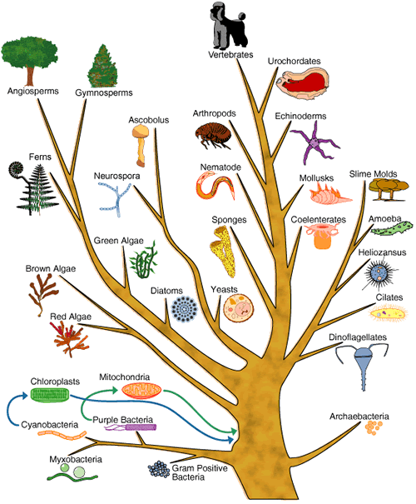
A /orvos/biológiai kutatások fő motivációi
Élővilág megismerése
evolúció
Genetika & egészség/betegség/
prevenció

Slide 6
A medicina legfőbb kihívásai
Nagy népbetegségek
elhízás/ cukorbetegség/metabolikus szindroma
szív- és érrendszeri betegségek
veseelégtelenség
malignus betegségek
neurológiai-psychiátriai betegségek
fertőzéses, gyulladási szindrómák
allergia, asthma, légzőrendszeri kórképek
Gyógyszerhatás-, kóros mellékhatás
Átlagéletkor emelkedéséből adódó feladatok
Immunizálás (védőoltás: fertőzés, tumor, allergia…)
Őssejt terápia, szintetikus biológia
Orvosi kommunikáció, egészségnevelés
Komplex betegségek
systems biology, bioinformatika

Slide 7
Előrejelzés az Egyesült Királyságban 2010-2020/100.000 lakos
Ischaemiás szívhalál 4300
Myocard. infarctus (új eset) 8250
Stroke halál 1100
Stroke (új eset) 4500
Emlőrák (új eset) 6270
Vastagbélrák (új eset) 5410
Prostatarák (új eset) 3290
Tüdőrák (új eset) 4210
Melanoma (új eset) 5840
Diabetes (új eset) 11500 11.5%!!
Agyi degeneratív (új eset) 2000
Letális gyógyszer mellékhatás 1500

Slide 8
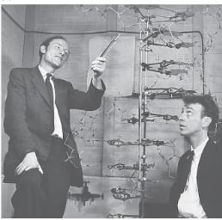
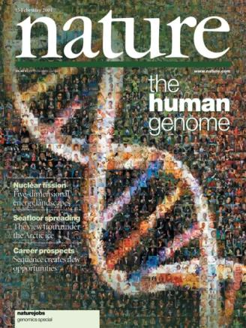
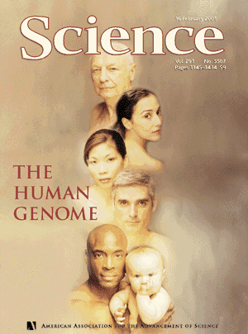
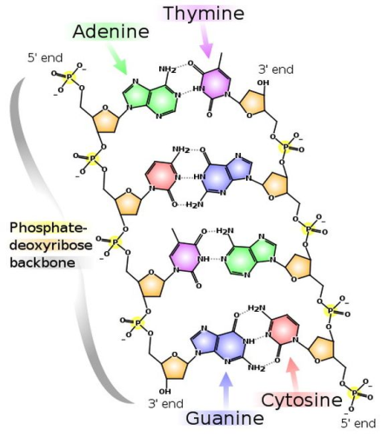
…a modell…
..a humán genom…
Nature 171, 737-738
1953. április 25.
2001. február 15-16.
..az enciklopédia.
..1000-2500-5 millió genom
2012. szeptember

Slide 9
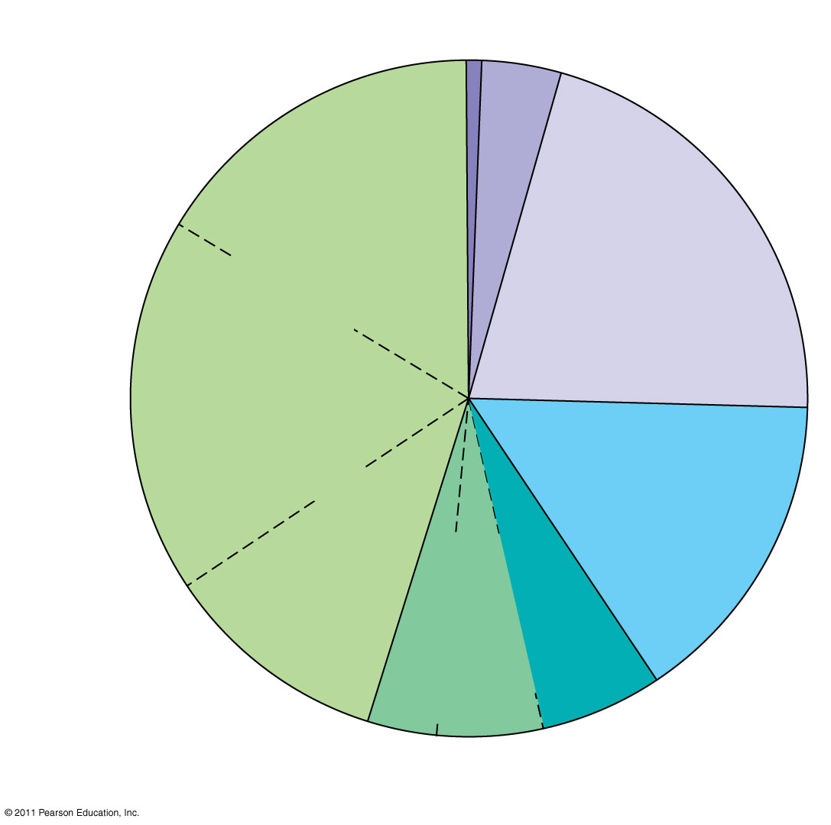
Az emberi genom
tartalma
Exon (1.5%)
Intron (mirtron) (5%)
cisz-transz-
transzcellularis??
horizontális
géntranszfer?
mikrobiom-
virom-
táplálék
Reguláló elemek (∼20%)
Ismétlődő ,
„ugráló” elemek (44%)
Egyedi nem kódoló
DNS (15%)
Ismétlődő
elemek (14%)
Notes:
Figure 21.7 Types of DNA sequences in the human genome.

Slide 10
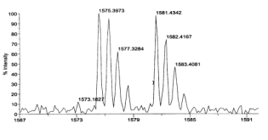
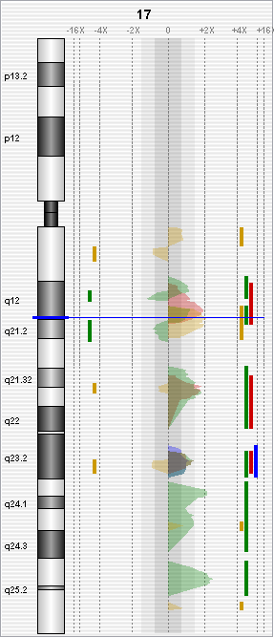
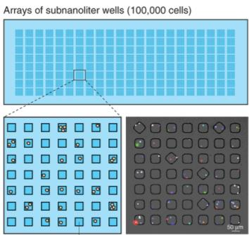
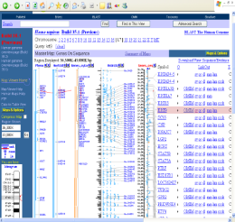
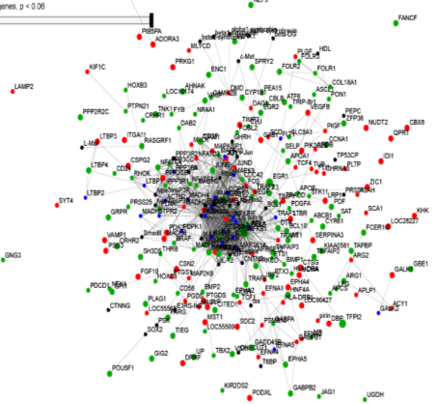
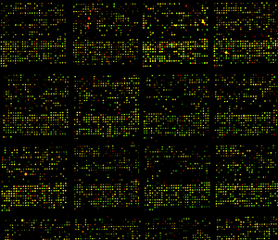
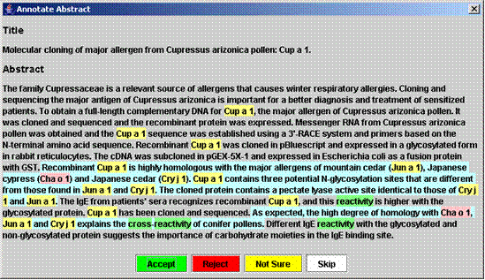
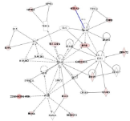
METODIKAI REPERTOIRE
TELJES GENOM
VIZSGÁLAT
GCAATCGATCTGGTACAGTAGCTA
GCAATTGATCGGGTACATTAGCTA
Hap-Map/ 20 millió pontmutáció
FEHÉRJE FIZIKAI TECHNIKÁK
Biofizika, nanofizika
Adatbázisok
Egy sejt analitika (subnano)
EXPRESSZIÓS MICROARRAY/CHIP
NANOTECHNOLÓGIA,
Szilárd Fázisú KÉMIA
DNS „NYELVÉSZETI” ELJÁRÁSOK
ÚJ GENERÁCIÓS SZEKVENÁLÁSOK
CRISP/Cas9 rendszer
BIOINFORMATIKA
GÉNHÁLÓZATOK- ÚTVONAL ANALÍZIS

Slide 11
Gyorsuló genetikai/genomikai adathalmaz
A DNS szekvencia adatok megkétszereződnek 18 havonta
A megismert genomok száma duplázódik
18 havonta
A szekvenálás költségei a feleződnek
18 havonta

Slide 12
Paradigmaváltás
A teljes genom annotálása (funkció megfejtése)
Nem egyes géneket vizsgálunk, hanem az egész genomot, illetve génhálózatokat (GWAS)
Epigenetika (EWAS)
Genomika + metagenomika

Slide 13
„missing heritability”
Etnikai eltérések
Multifaktoriális fenotípusok (betegségek)
hálózati hatások-káosz-elméletek
Környezeti hatások (epigenetika)-reverzibilitás
Kódoló-nem kódoló
Ritka és nagy hatású vs gyakori és kishatású allélek
Metagenomika- genomok szimbiózisa (microbiom)

Slide 14
HÁLÓZATOK
EPIGENETIKA (microbiom)

Slide 15
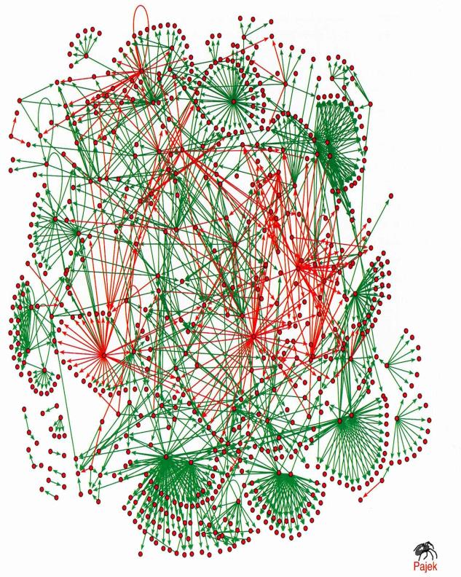
Hagyományos biológia Rendszer (hálózat)-szemléletű biológia
Pongor Sándor ábrája

Slide 16
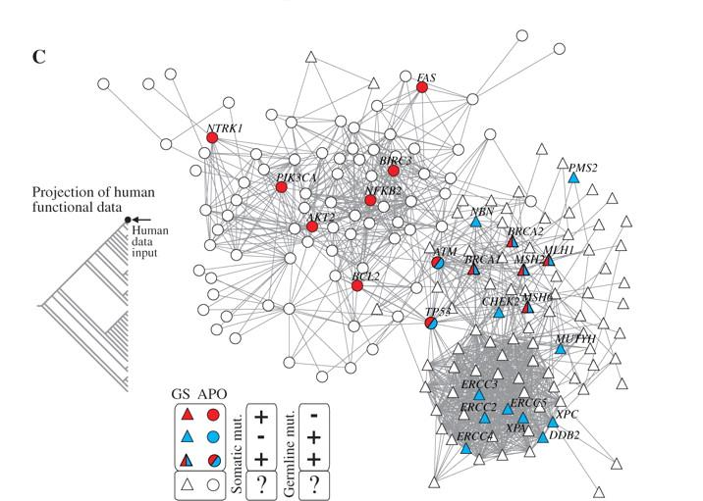
Örökölt és szerzett mutációk az emberi vastagbél rákban
DNS repair
gének
apoptózis

Slide 17
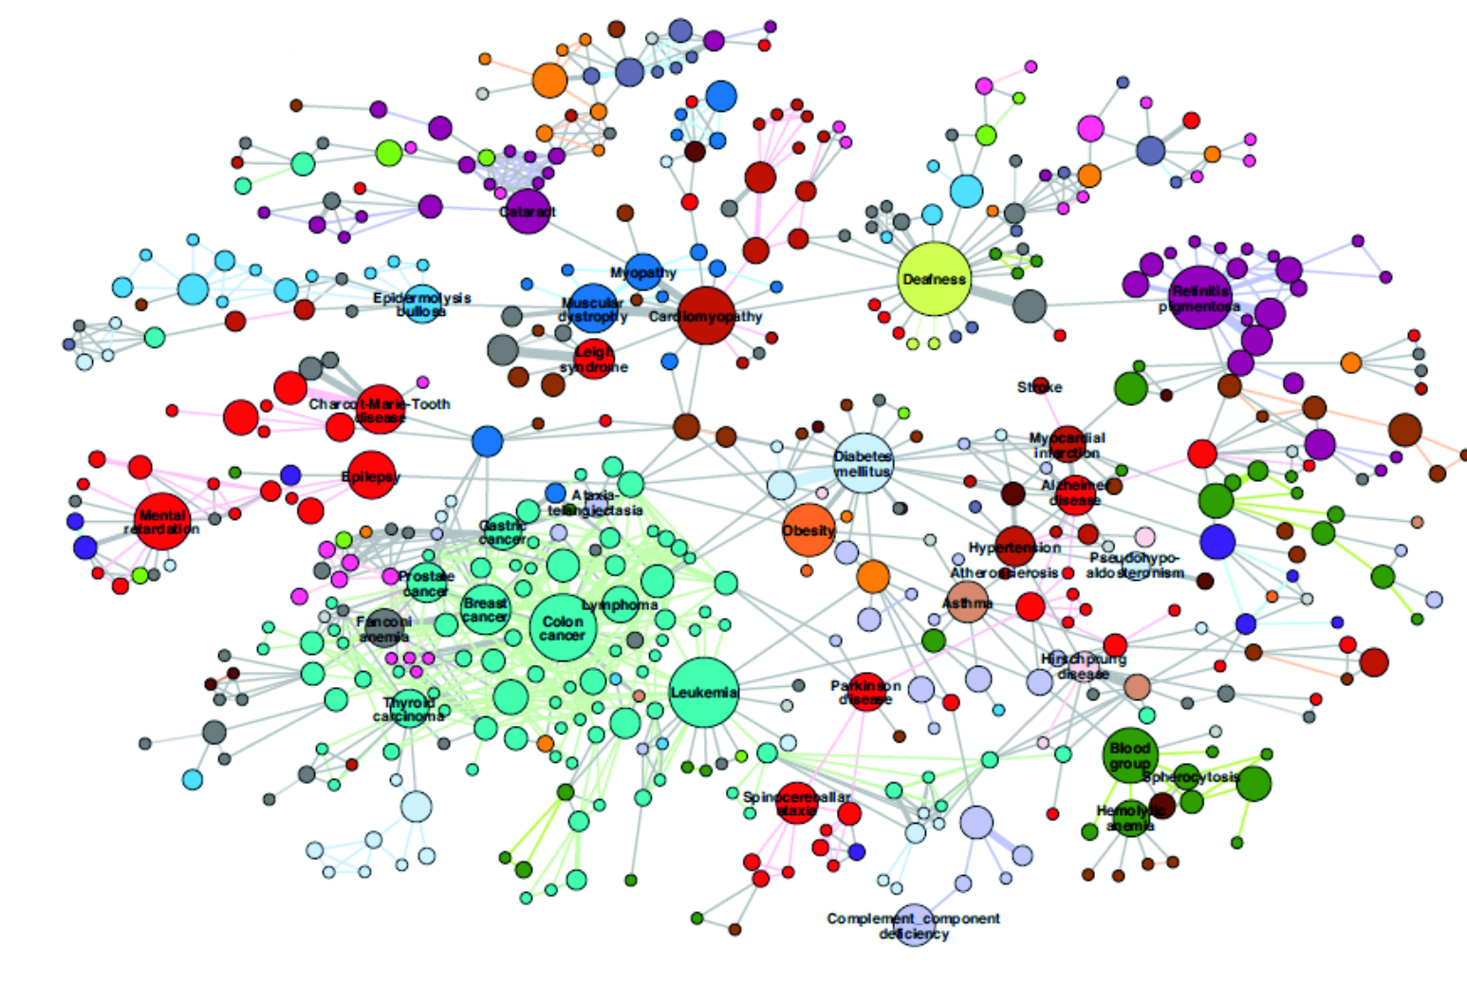
Betegségtérkép: közös génhálózat

Slide 18
Betegadatoktól a hálózatokig

Slide 19
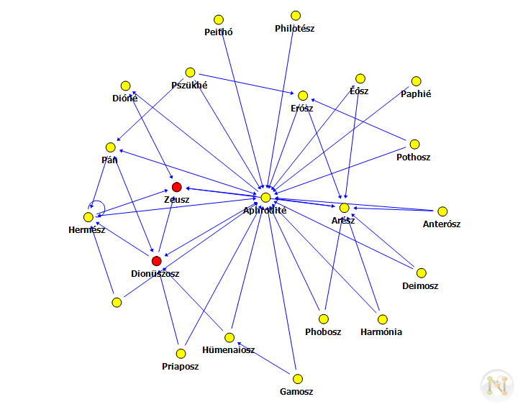
A görög mitológia hálózatos megközelítésben
Aphrodité

Slide 20
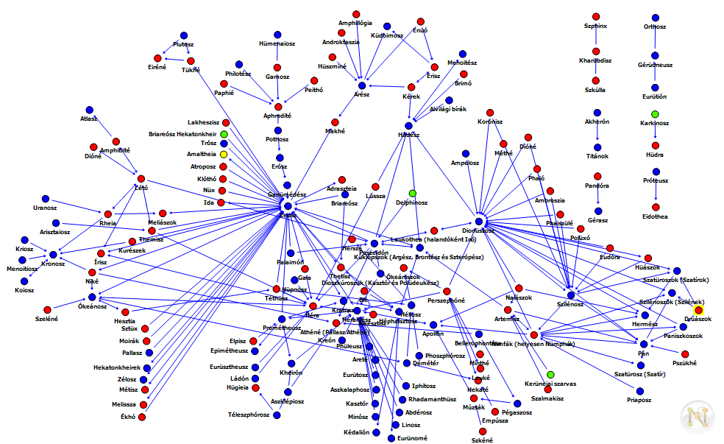
Barátságok (mint epigenetikai tényező) a görög mitológiában

Slide 21
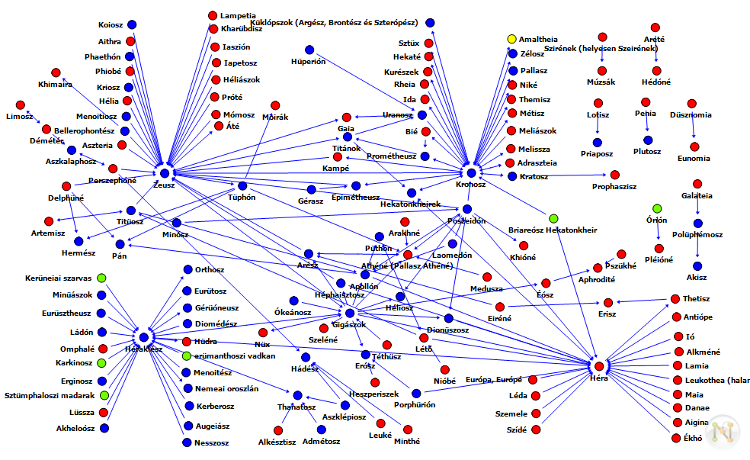
Ellenségek a görög mitológiában

Slide 22
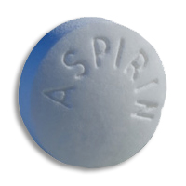
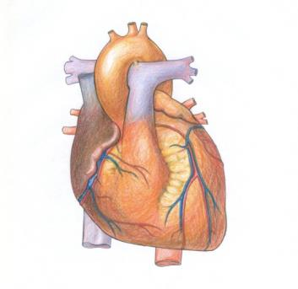
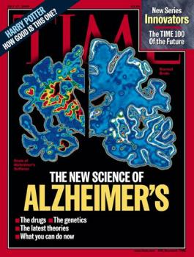
DRUG DESIGN, METABOLIC ENGINEERING:
Reduces
Inflammation
Fever
Pain
Prevents
Heart attack
Stroke
COX2
Causes
Bleeding
Ulcer
Reduces the risk of
Alzheimer's Disease
Reduces the risk of
breast cancer
ovarian cancers
colorectal cancer
Network Science: Introduction 2012

Slide 23
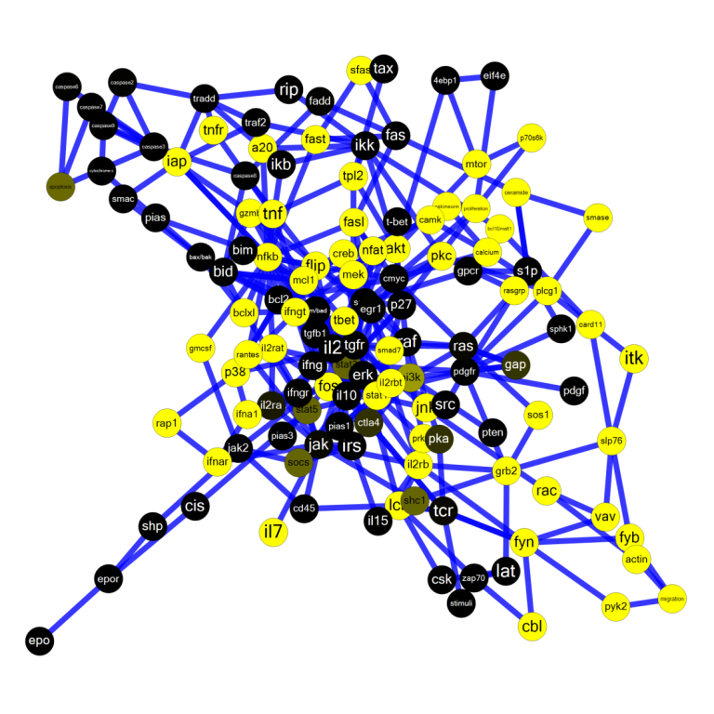
Multi-drug tervezés (Csermely csoport)
T-leukémia jelátviteli hálózat
Kiindulási állapot IL7 aktiváció után
Célállapot: inaktív hálózat (minden fekete)
Hálózat: Zhang et al
PNAS 105: 16308–13
Inaktív fehérje
Aktív fehérje
Szalay Kristóf és Csermely Péter (2013) PLoS ONE 8: e78059 + magyar szabadalmi bejelentés P1300737
Notes:
This is an activation pattern resulting from IL-7 activation. Many excitations resulting in network-wide spreading give a similar pattern. Let’s suppose that this is a cancerous response.
We have generated an intervention with this state as the starting state, and the fully deactivated net as the target state.
Solver returned us three proteins: Phoshpholipase CG1 (inhibition), interferon A1 (activation), CD45 (activation).
Check the results ☺
It’s a >90% decrease, but the most important part is the initiation of apoptosis. This result may mean that even in the case of genetic defects, by temporarily shifting the cell to a healthy state, we can make them realize that there is a problem, and selectively initiate apoptosis.
This gives us the chance to create a proof-of-concept;
23

Slide 24
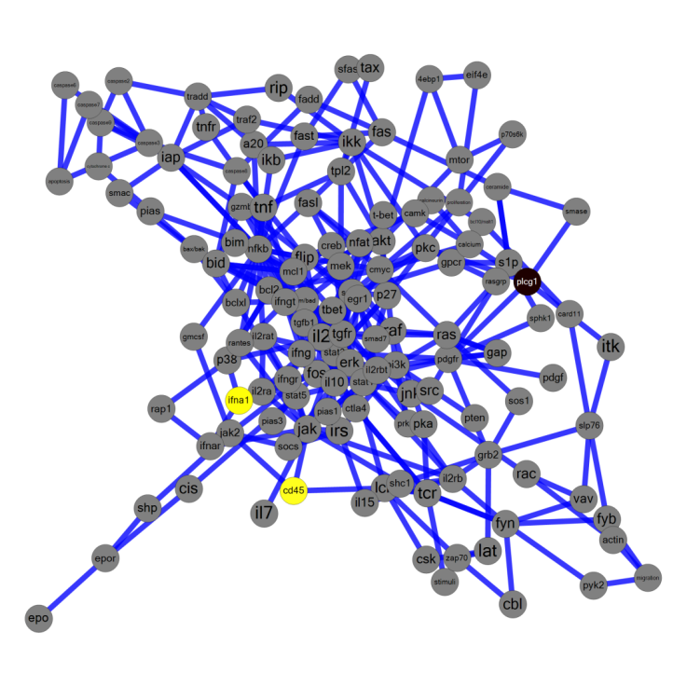
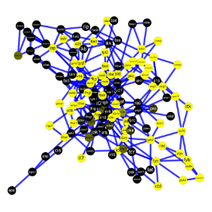
Multi-drug tervezés (Csermely csoport)
T-leukémia jelátviteli hálózat
Kiindulási állapot IL7 aktiváció; célállapot: minden fekete
a Turbine::Designer által megjósolt targetek
Foszfolipáz Cϒ1
(gátlás; Cancer Res. 68:10187)
kiindulási állapot
Interferon α1
(aktiváció; CA Cancer J Clin 38:258)
Inaktív fehérje
CD45
(aktiváció; Blood 119:4446)
Aktív fehérje
Szalay Kristóf és Csermely Péter (2013) PLoS ONE 8: e78059 + magyar szabadalmi bejelentés P1300737
Notes:
This is an activation pattern resulting from IL-7 activation. Many excitations resulting in network-wide spreading give a similar pattern. Let’s suppose that this is a cancerous response.
We have generated an intervention with this state as the starting state, and the fully deactivated net as the target state.
Solver returned us three proteins: Phoshpholipase CG1 (inhibition), interferon A1 (activation), CD45 (activation).
Check the results ☺
It’s a >90% decrease, but the most important part is the initiation of apoptosis. This result may mean that even in the case of genetic defects, by temporarily shifting the cell to a healthy state, we can make them realize that there is a problem, and selectively initiate apoptosis.
This gives us the chance to create a proof-of-concept;
24

Slide 25
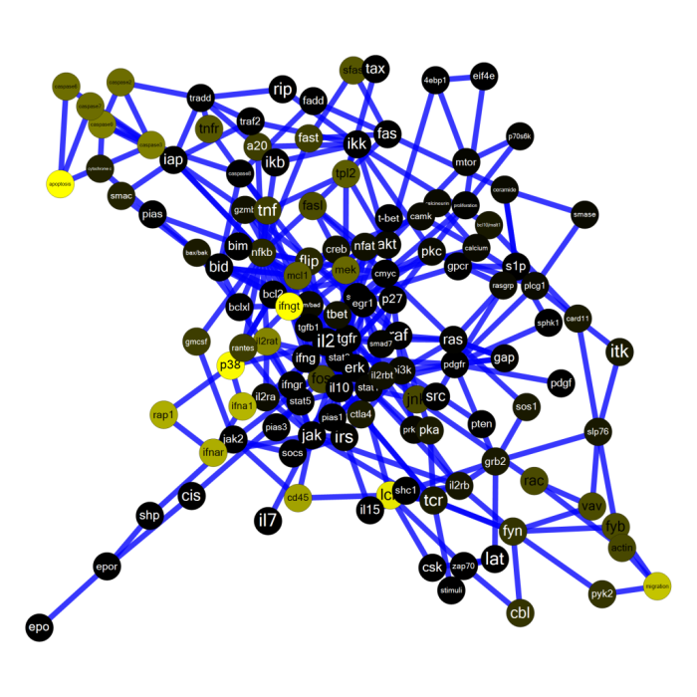
Multi-drug tervezés (Csermely csoport)
T-leukémia jelátviteli hálózat
Kiindulási állapot IL7 aktiváció; célállapot: minden fekete
a célállapot specifikus tulajdonsága
apoptózis iniciáció
kiindulási állapot
Inaktív fehérje
Aktív fehérje
Szalay Kristóf és Csermely Péter (2013) PLoS ONE 8: e78059 + magyar szabadalmi bejelentés P1300737
Notes:
This is an activation pattern resulting from IL-7 activation. Many excitations resulting in network-wide spreading give a similar pattern. Let’s suppose that this is a cancerous response.
We have generated an intervention with this state as the starting state, and the fully deactivated net as the target state.
Solver returned us three proteins: Phoshpholipase CG1 (inhibition), interferon A1 (activation), CD45 (activation).
Check the results ☺
It’s a >90% decrease, but the most important part is the initiation of apoptosis. This result may mean that even in the case of genetic defects, by temporarily shifting the cell to a healthy state, we can make them realize that there is a problem, and selectively initiate apoptosis.
This gives us the chance to create a proof-of-concept;
25

Slide 26
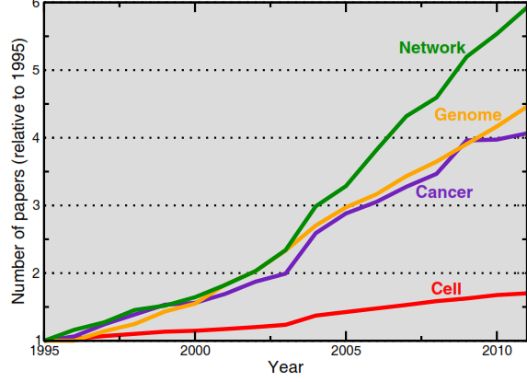
A biológiai hálózat-kutatás rohamos fokozódása

Slide 27
HÁLÓZATOK
EPIGENETIKA (microbiom)

Slide 28
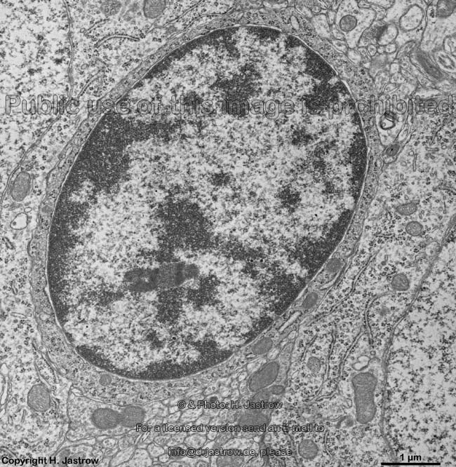
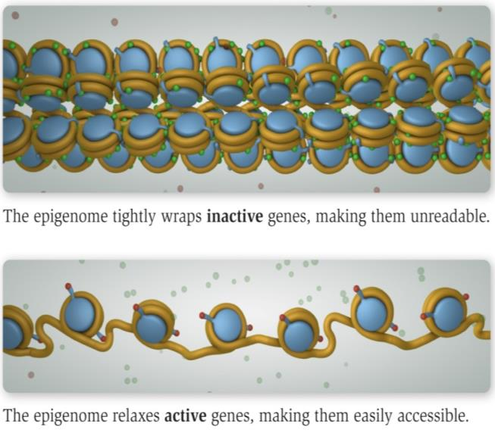
heterokromatin
eukromatin

Slide 29
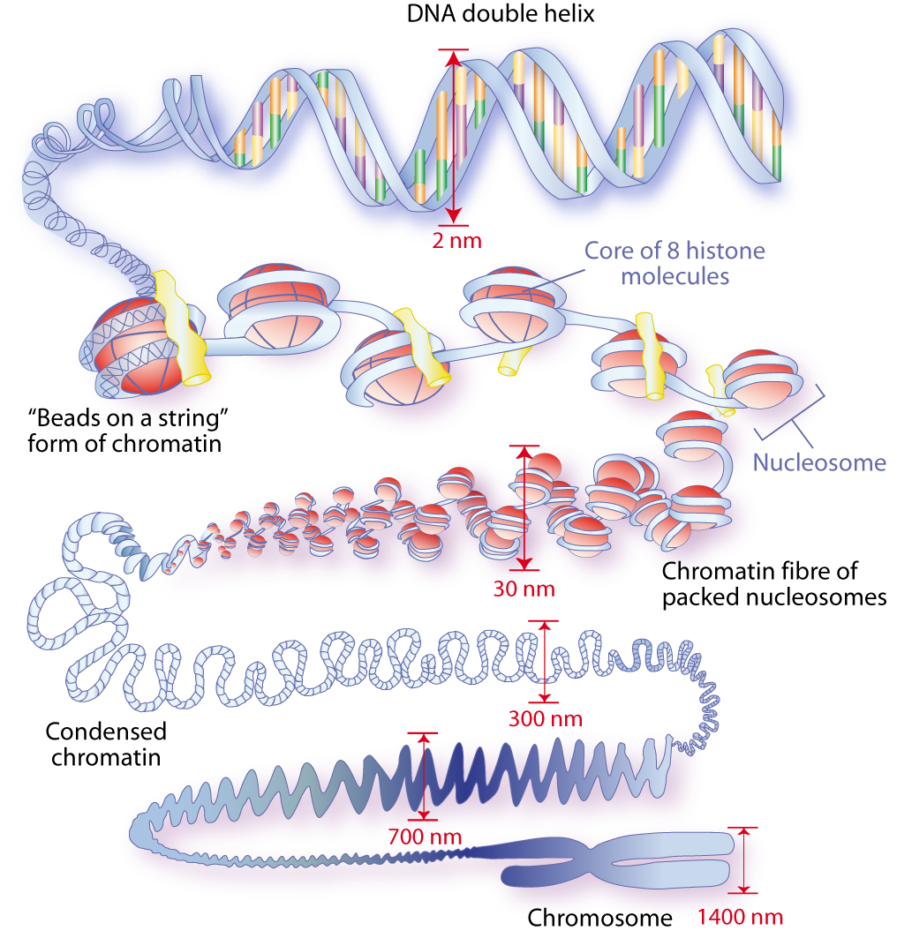
EPIGENETIKA: A DNS szekvencia (genetika) nem változik, csak az információ kifejeződése—kovalens- REVERZIBILIS
CpG-metiláció
Hiszton-acetiláció
Telomerase-
telomer
micro RNS

Slide 30
Epigenetikai faktorok
ontogenesis-anyai hatás
táplálkozás
gyógyszerek, mérgek
fizikai aktivitás
microbiota- együttélő mikróbák
fény
zene
stress, magatartási-, lelki-, meditatív hatások
szociális környezet

Slide 31
Progressive Alterations in DNA Methylation in Cancer
Global
Hypomethylation
Region-Specific Hypermethylation
+
Normal
Cancer
Accumulation of Epigenetic Abnormalities

Slide 32
CpG Island Methylation: A Stable, Heritable and
Positively Detectable Signal
1
2
3
4
5
Carcinoma
Normal Epithelia
Dysplasia
Carcinoma
in situ
Metastasis
Notes:
CpG island hypermethylation is heritable in tumor cells.
Multiple methylated loci are progressively accumulated during tumorigenesis.
As a result, tumor cells can generate unique epigenetic signatures that are associated with specific cancer subtypes.
Patterns of CpG island methylation differ between and within tumor types – methylation is not a random process

Slide 33
CpG Island Methylation: A Stable, Heritable and
Positively Detectable Signal
1
2
3
4
5
Carcinoma
Normal Epithelia
Dysplasia
Carcinoma
in situ
Metastasis

Slide 34
CpG Island Methylation: A Stable, Heritable and
Positively Detectable Signal
1
2
3
4
5
Carcinoma
Normal Epithelia
Dysplasia
Carcinoma
in situ
Metastasis

Slide 35
CpG Island Methylation: A Stable, Heritable and
Positively Detectable Signal
1
2
3
4
5
Carcinoma
Normal Epithelia
Dysplasia
Carcinoma
in situ
Metastasis

Slide 36
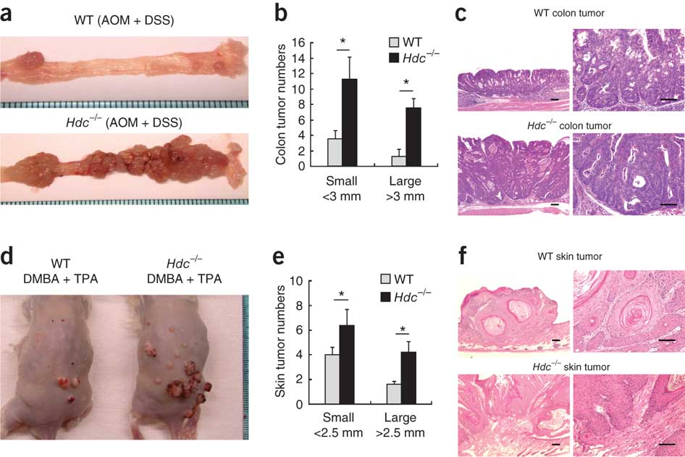
High rate of colon and skin carcinogenesis in HDC ^{-/-} mice
Histamine deficiency is a
„bad guy” in colon and skin
carcinogenesis?
AOM: azoxymethane, DSS: dextrane sodium sulfate,
DMBA: 9, 10 dimethyl-1,2- bezanthracene TPA: 12-O-tetradecanoylpherorbol13-acetate
Yang.. Falus, Wang et al, Nature Med, 2011

Slide 37
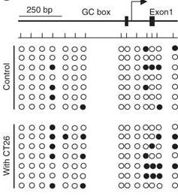
Suppression of HDC of myeloid suppressors of hypermethylation by CT26 tumor cells
5` end of HDC gene of
CD11b+Ly6G+ IMCs
Sodium bisulfate DNA sequencing

Slide 38
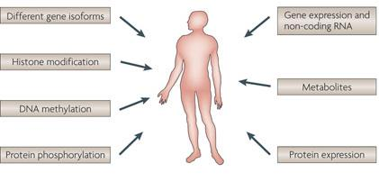
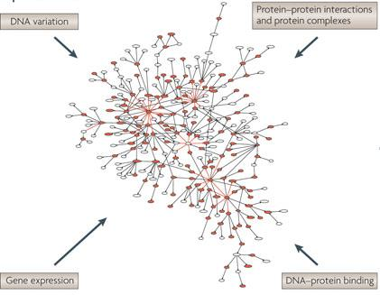
A HÁLÓZATBAN GENETIKAI
ÉS EPIGENETIKAI ELEMEK
IS SZEREPELNEK

Slide 39
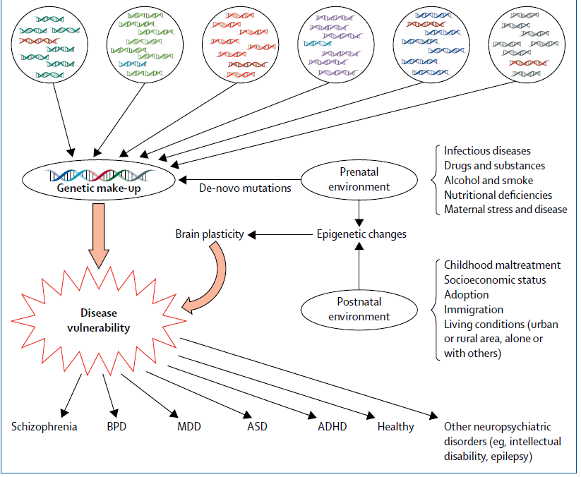
Different solid and hematological tumors

Slide 40
Genetika („hardver”)-epigenetika („szoftver”)
Az öröklődés (hajlam) lényegében irreverzibilis
Az epigenetikai hatások nagyrésze reverzibilis
AZ ÉLETMÓD JELENTŐSÉGE !!!

Slide 41
Az ember mint komplex ökoszisztéma, metagenomika
Az emberi sejtek számánál (~10¹⁴): 80-100x többségben (~10¹⁶) élnek velünk mikróbák, melyek 90%-a apatogén, sőt…
Microbiom- microbiota

Slide 42
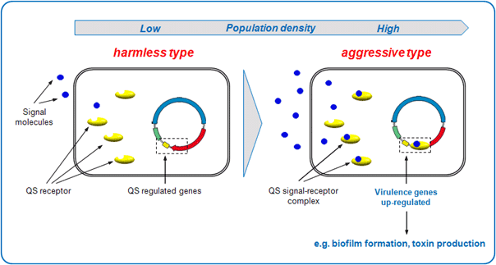
Kommunikáció a microbiomon belül
quorum sensing
*
*
*
*
i.e. N butyril-homoserine lacton, Br-furanon,e N 3-oxo-dodecanoil-HL, etc. metabolites

Slide 43
www.eduvital.net
Ismerje meg az EDUVITAL NET képzéseit, programjait, célkitűzéseit!
Csatlakozzon hozzánk!
EDUVITAL NET Nonprofit Egészségnevelési Társaság
1089 Budapest, Nagyvárad tér 4.
+36 (1) 459 1471, +36 (1) 210 2929
www.eduvital.net
info@eduvital.net andras.falus@eduvital.net

Slide 44
Az EDUVITAL főbb tevékenységei
OKTATÁS
Semmelweis Egyetem Egészségtudományi Kar (4. félév)
ELTE Tanító és Óvóképző Kar (2. félév)
Pázmány Péter Katolikus Egyetem Hittudományi Kar (3. félév)
Károli Gáspár Református Egyetem ( blokkszeminárium)
Evangélikus Hittudományi Egyetem (2 blokkszeminárium)
Cigányfalvak
PUBLIKÁCIÓ-MÉDIA
Élet és Tudomány- önálló rovat, heti egy cikk 76 hete
Gyermeklét- közös e.lap a Házi Gyermekorvosok Egyesületével
MR1
EMMI-feladatok
Pedagógus Életpályamodell
Lelki Egészség Országos Program

Slide 45
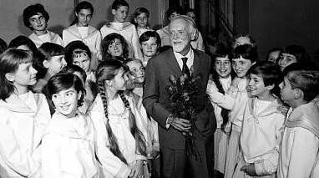
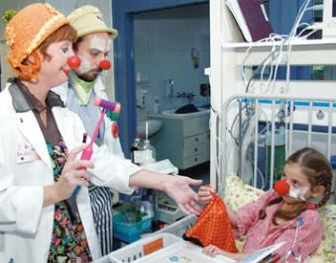
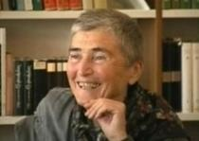
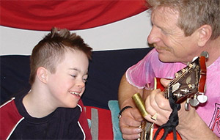
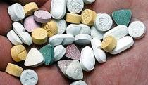
Mit tanítanak az EDUVITAL munkatársai?

Slide 46
Stephen Hawking
January 23, 2000`
Network Science: Introduction 2012

